Slide 1
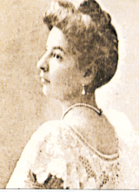
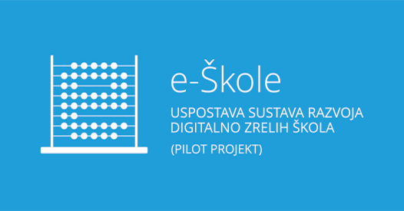
OŠ DORE PEJAČEVIĆ
NAŠICE
15. ŠKOLA OTVORENIH VRATA
Živa bića kopnenih voda
Radionica RIBIČIJA – 6. c razred
Leopoldina Vitković, prof.

Slide 2
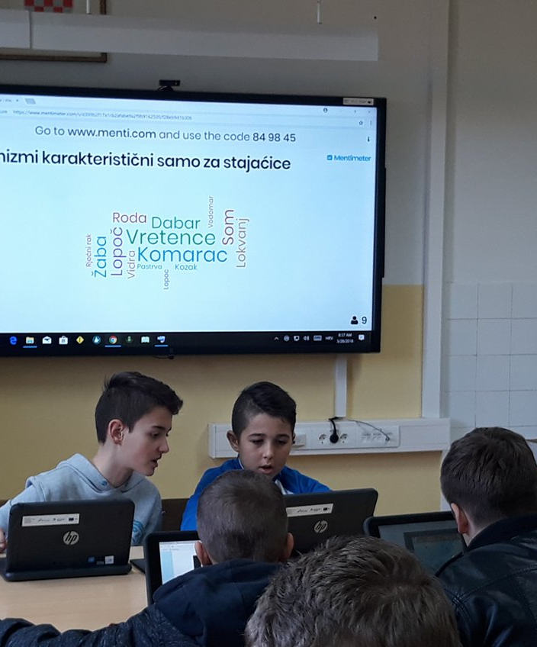
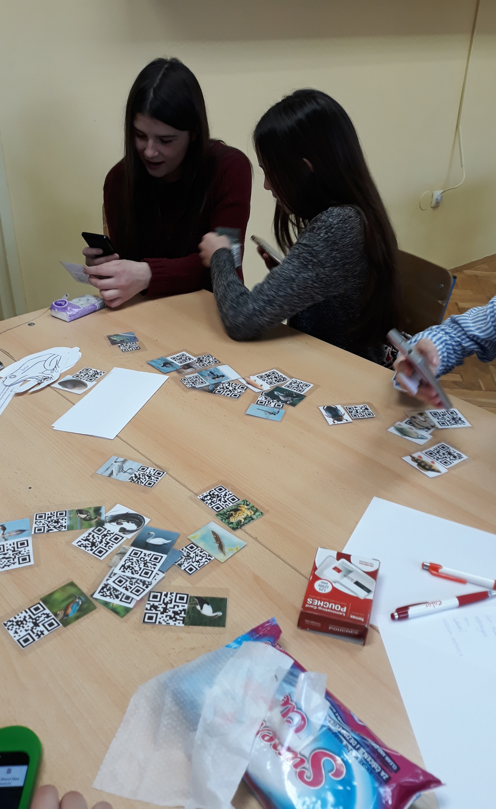
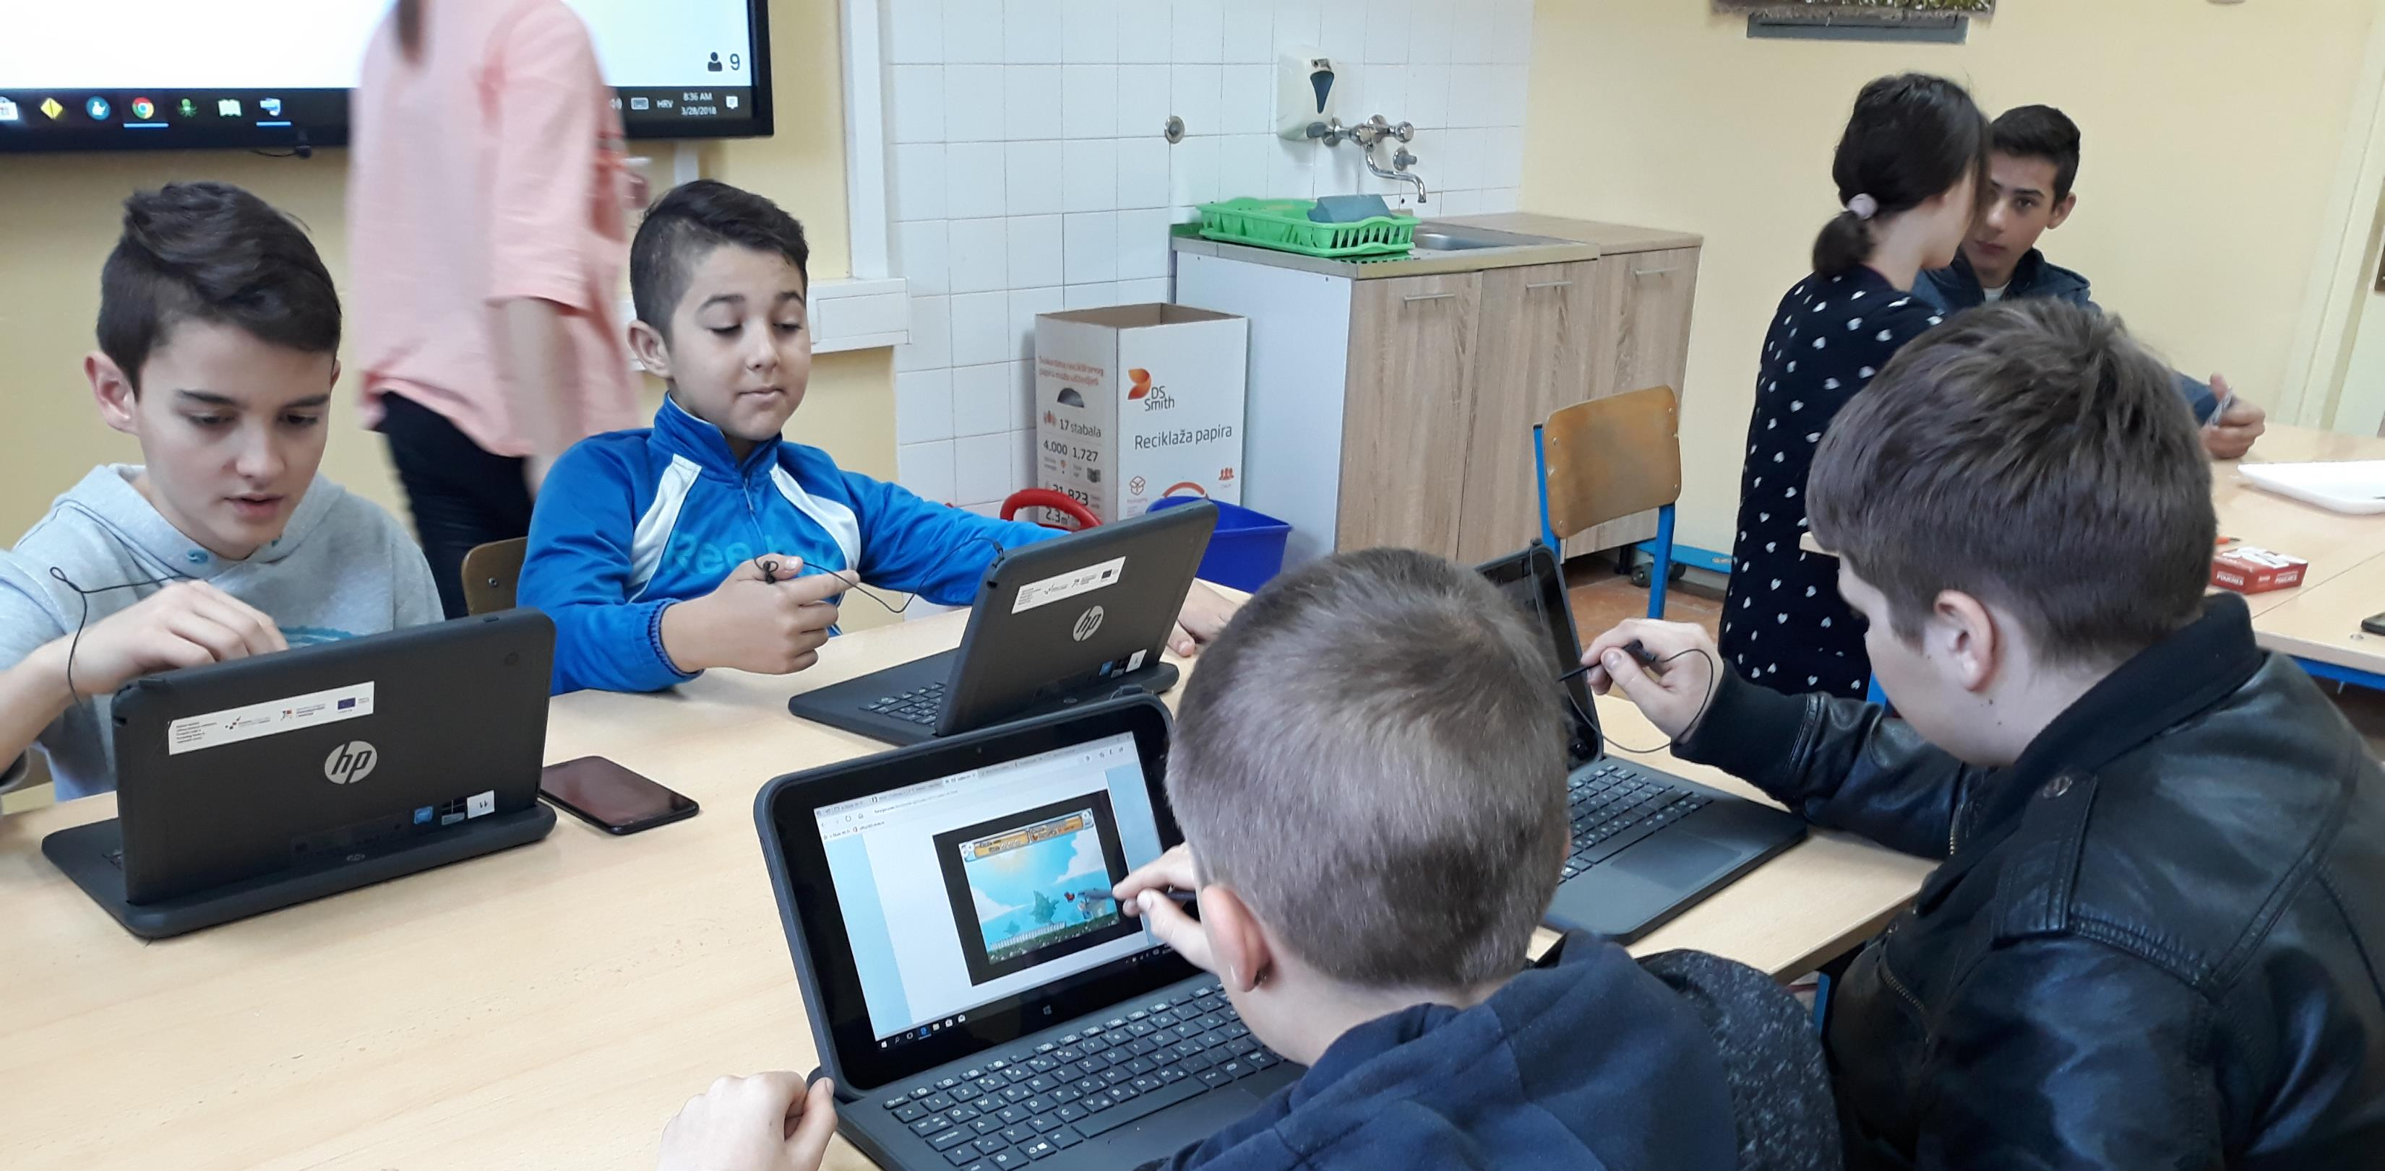
Uvodni dio – oluja ideja u mentimeteru
Glavni dio – rad u grupama
Završni dio – ponavljanje kroz kviz u mentimeteru i plickersu

Slide 3
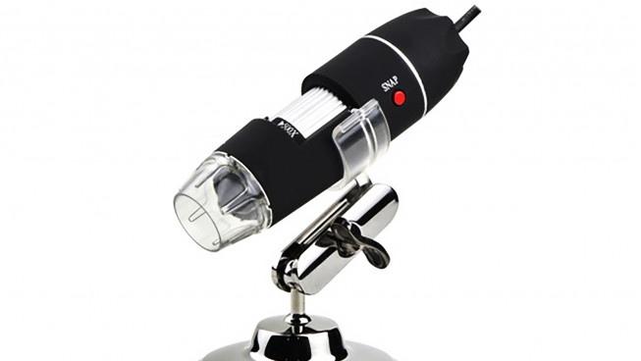
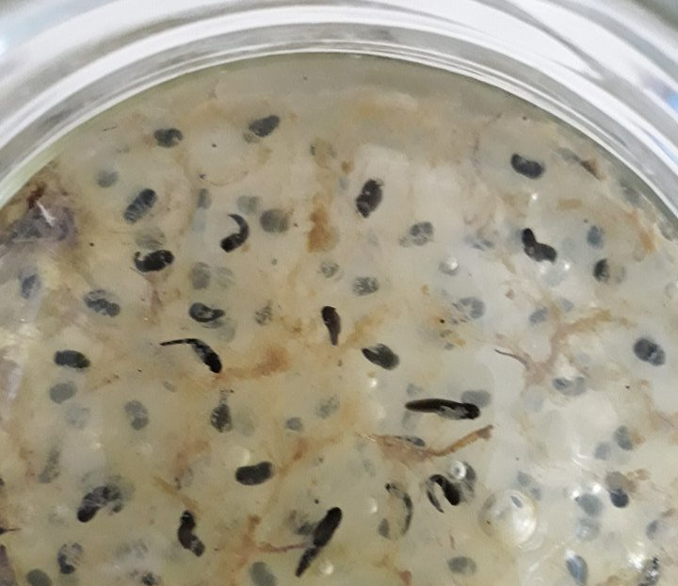
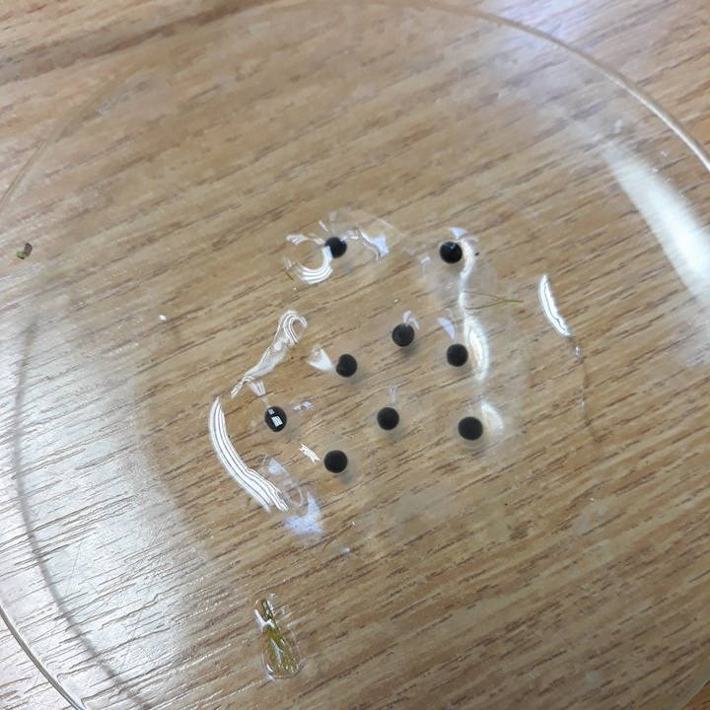
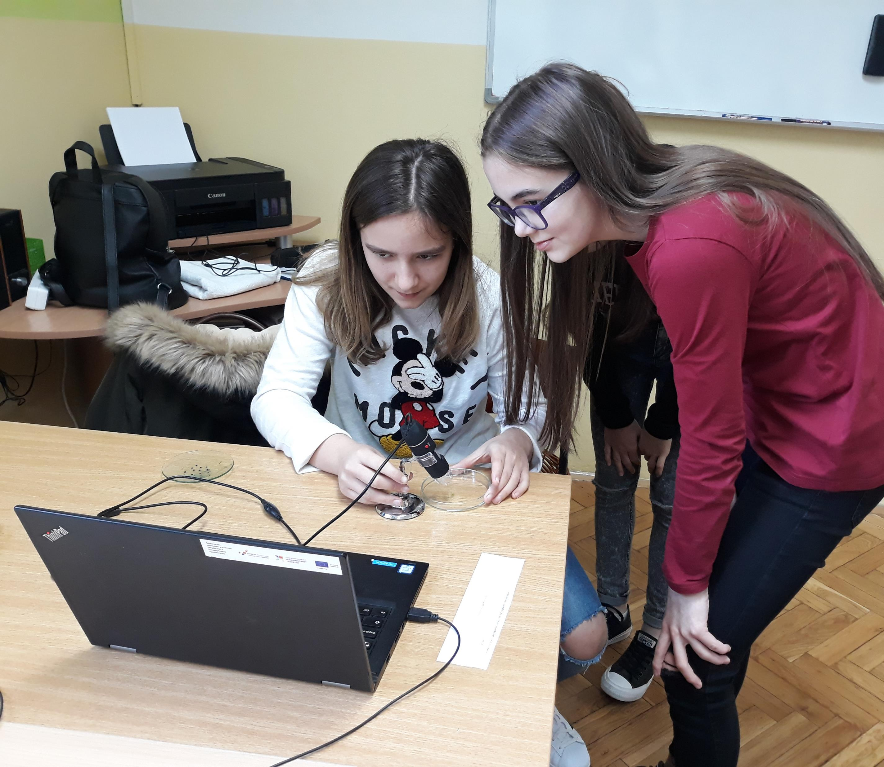
Mikroskopiranje digitalnim mikroskopom
Cilj: Upoznati staničnu građu punoglavca
Zadatak:
Promotriti mikroskopsku građu žabljih jaja i punoglavca, te ljuske ribe

Slide 4
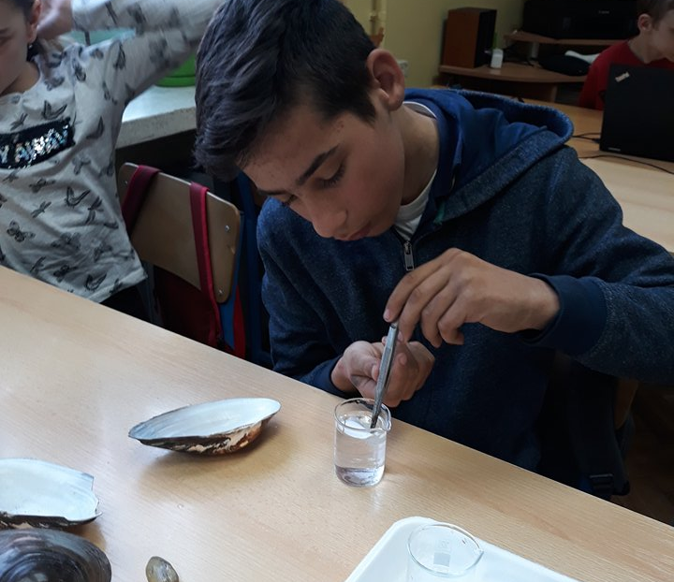
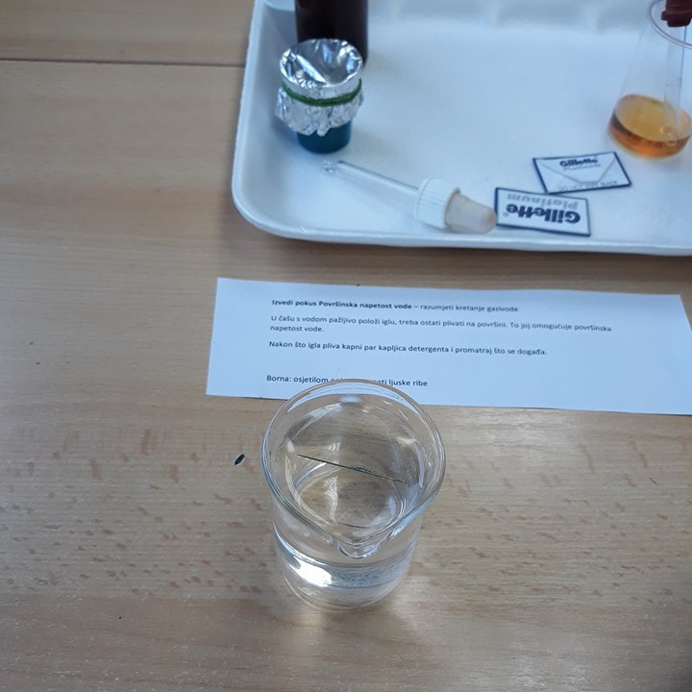
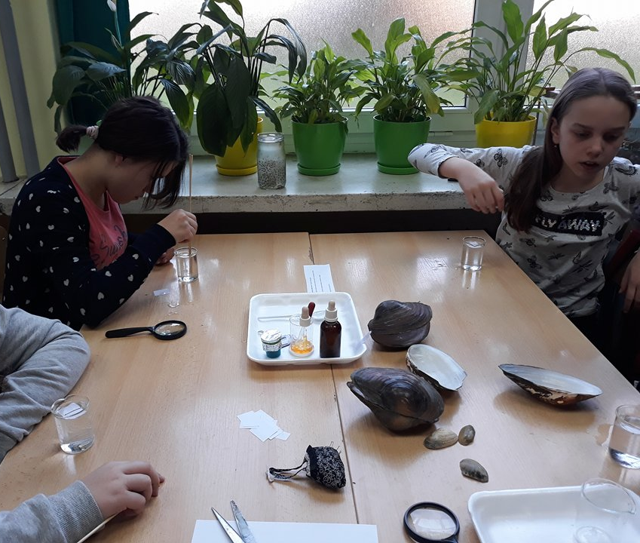
Pokus Površinska napetost vode
Cilj: Razumjeti kretanje gazivode i utjecaj zagađivača na život u vodi
Zadatak:
U čašu s vodom pažljivo položi iglu.
Zatim kapni par kapljica deterđenta i promatraj što se događa

Slide 5
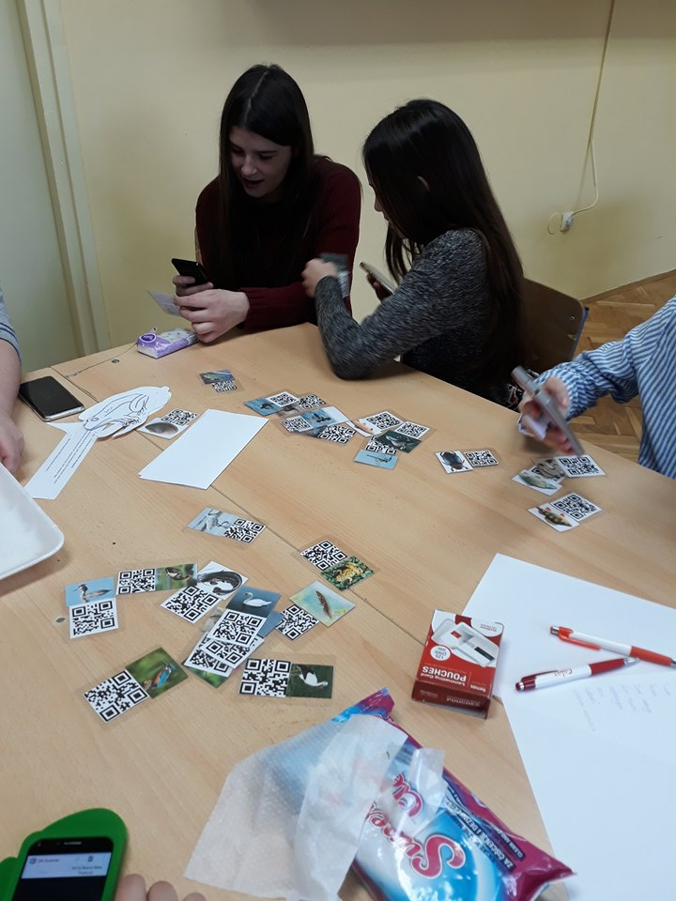
Prepoznavanje vrsta pomoću kartica s QR kodovima
Cilj: Naučiti prepoznati pojedine vrste kopnenih voda
Zadtak:
Na mobitel instaliraj alat QR Skener, zatim u paru prepoznajte vrste na karticama. Jedan učenik prepoznaje vrste, a drugi skenira QR kod i provjerava točnost. Zatim zamijenite uloge.

Slide 6
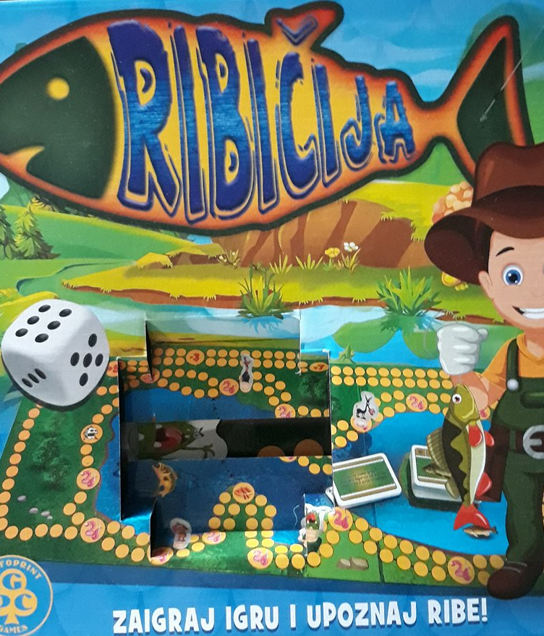
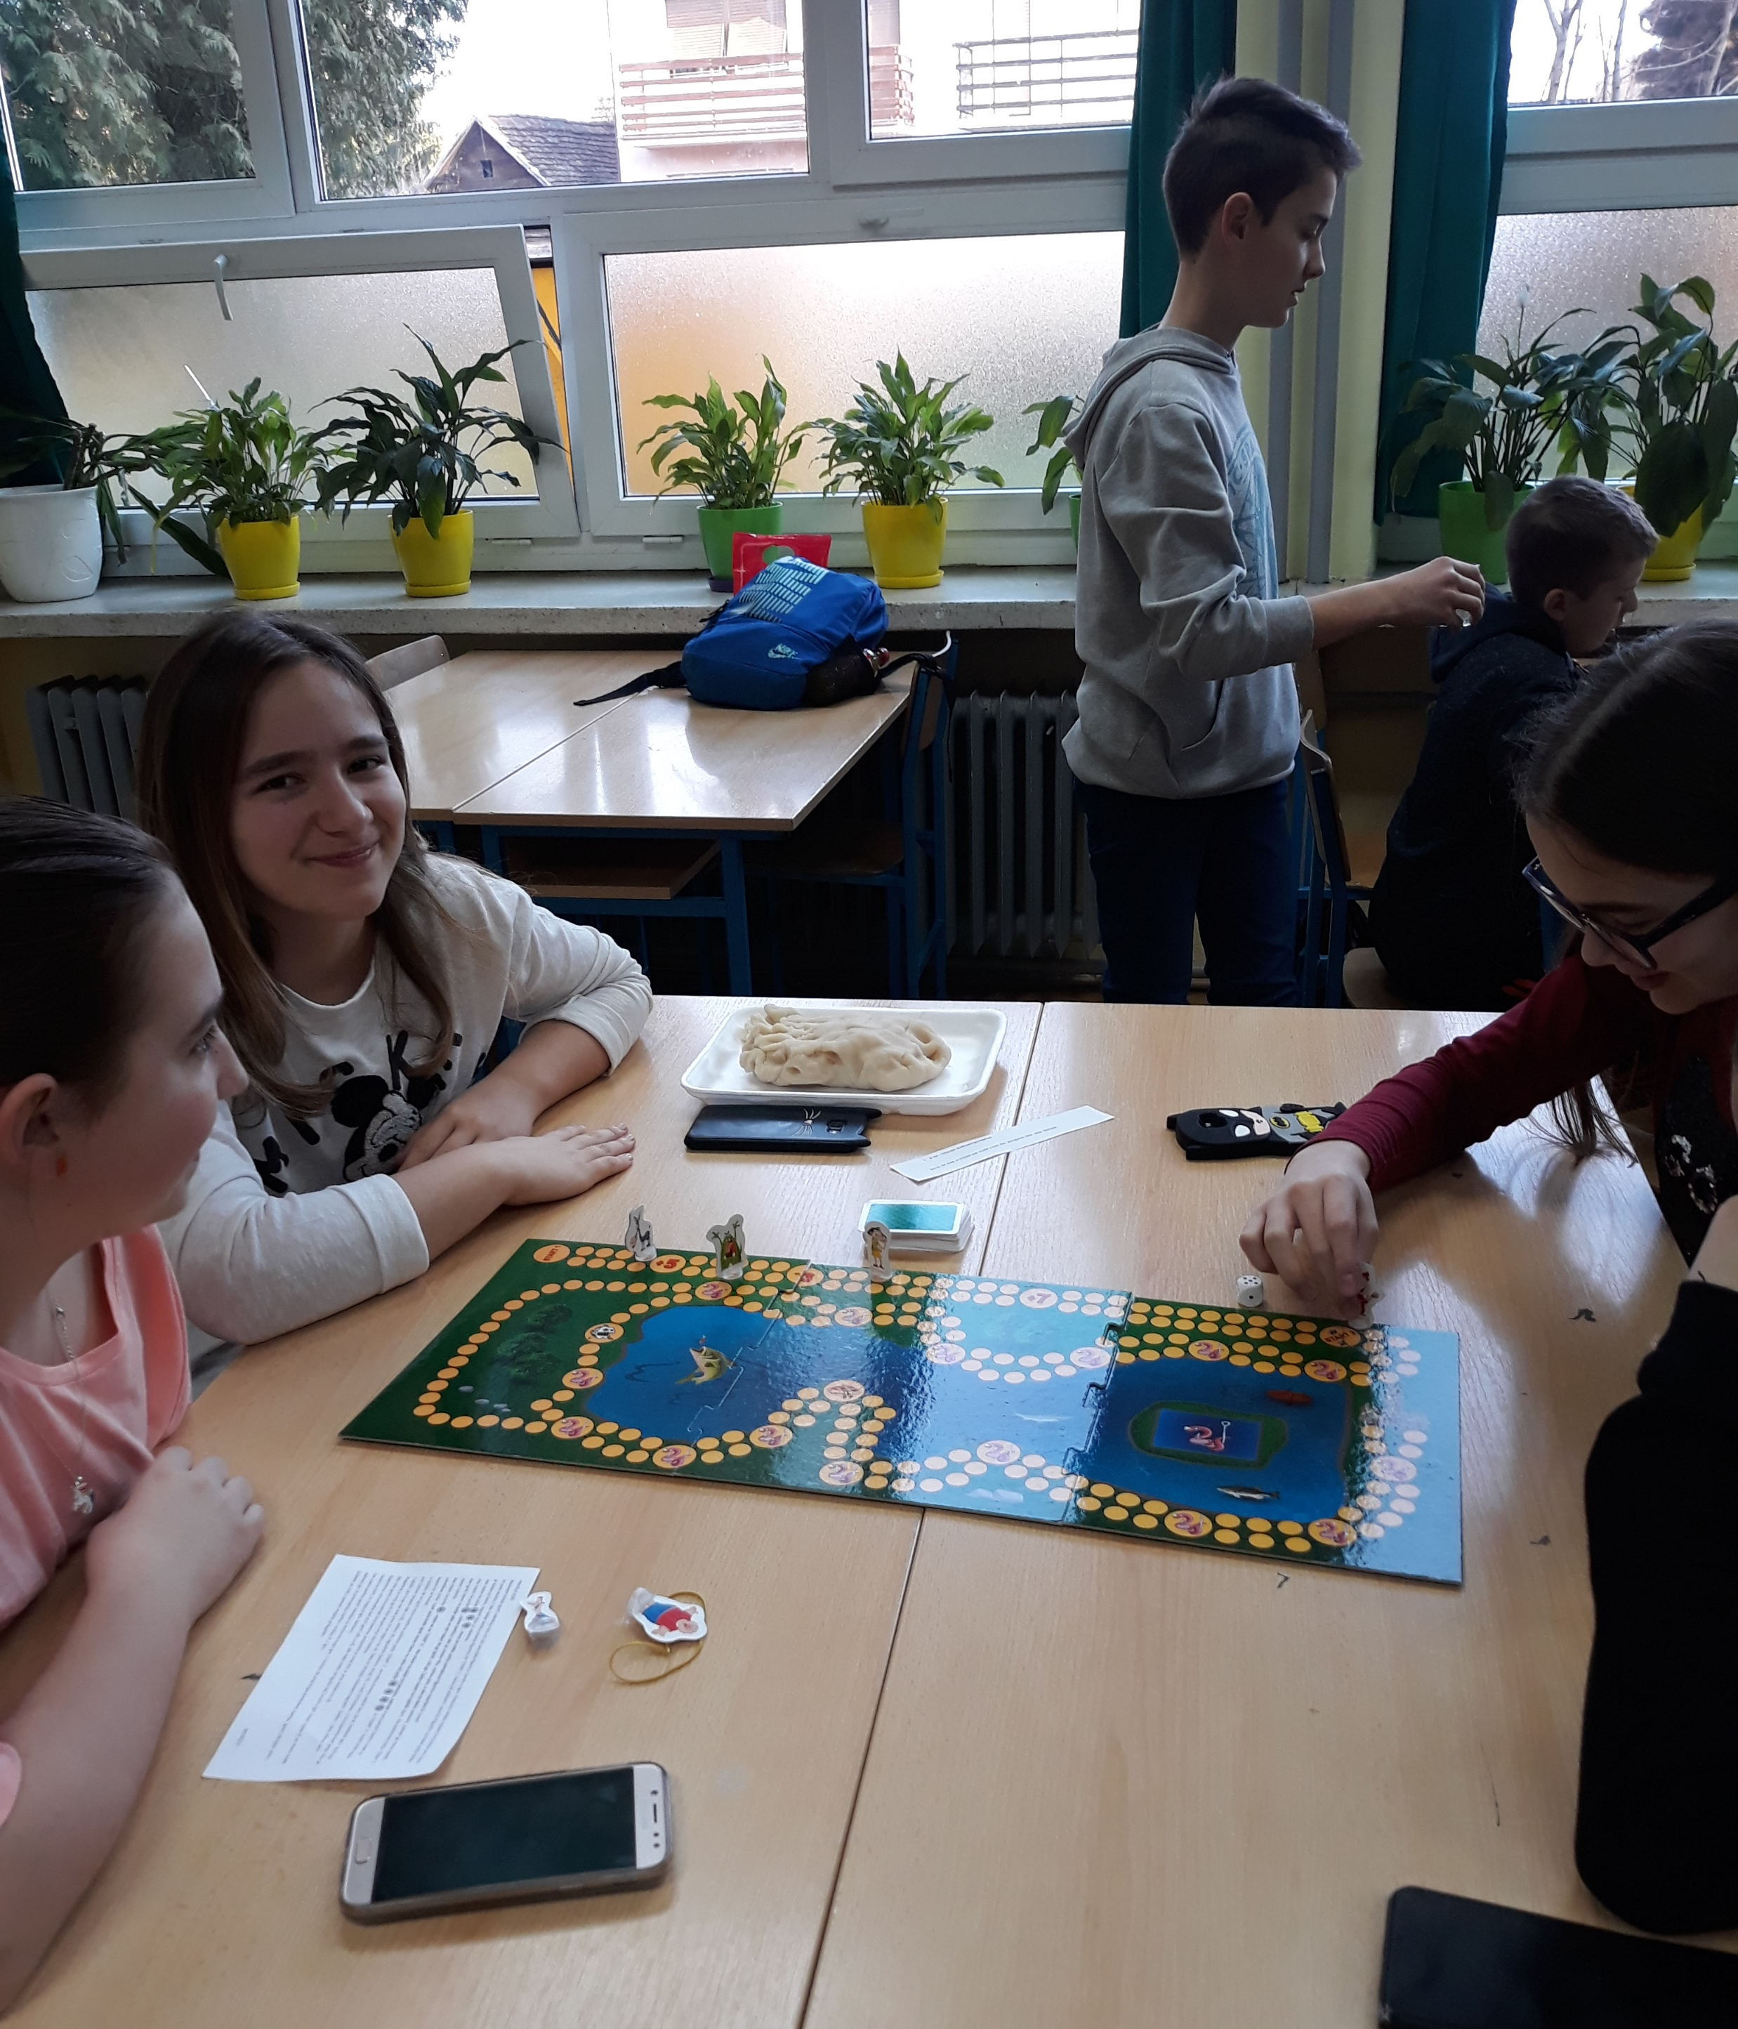
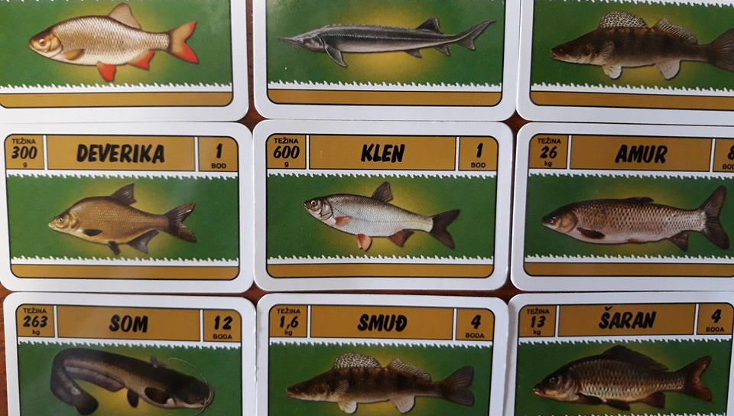
Društvena igra RIBIČIJA
Cilj: Naučiti prepoznati pojedine vrste riba
Zadatak:
Odigrajte igru RIBIČIJA.
Igra se temelji na prepoznavanju vrsta slatkovodnih riba

Slide 7
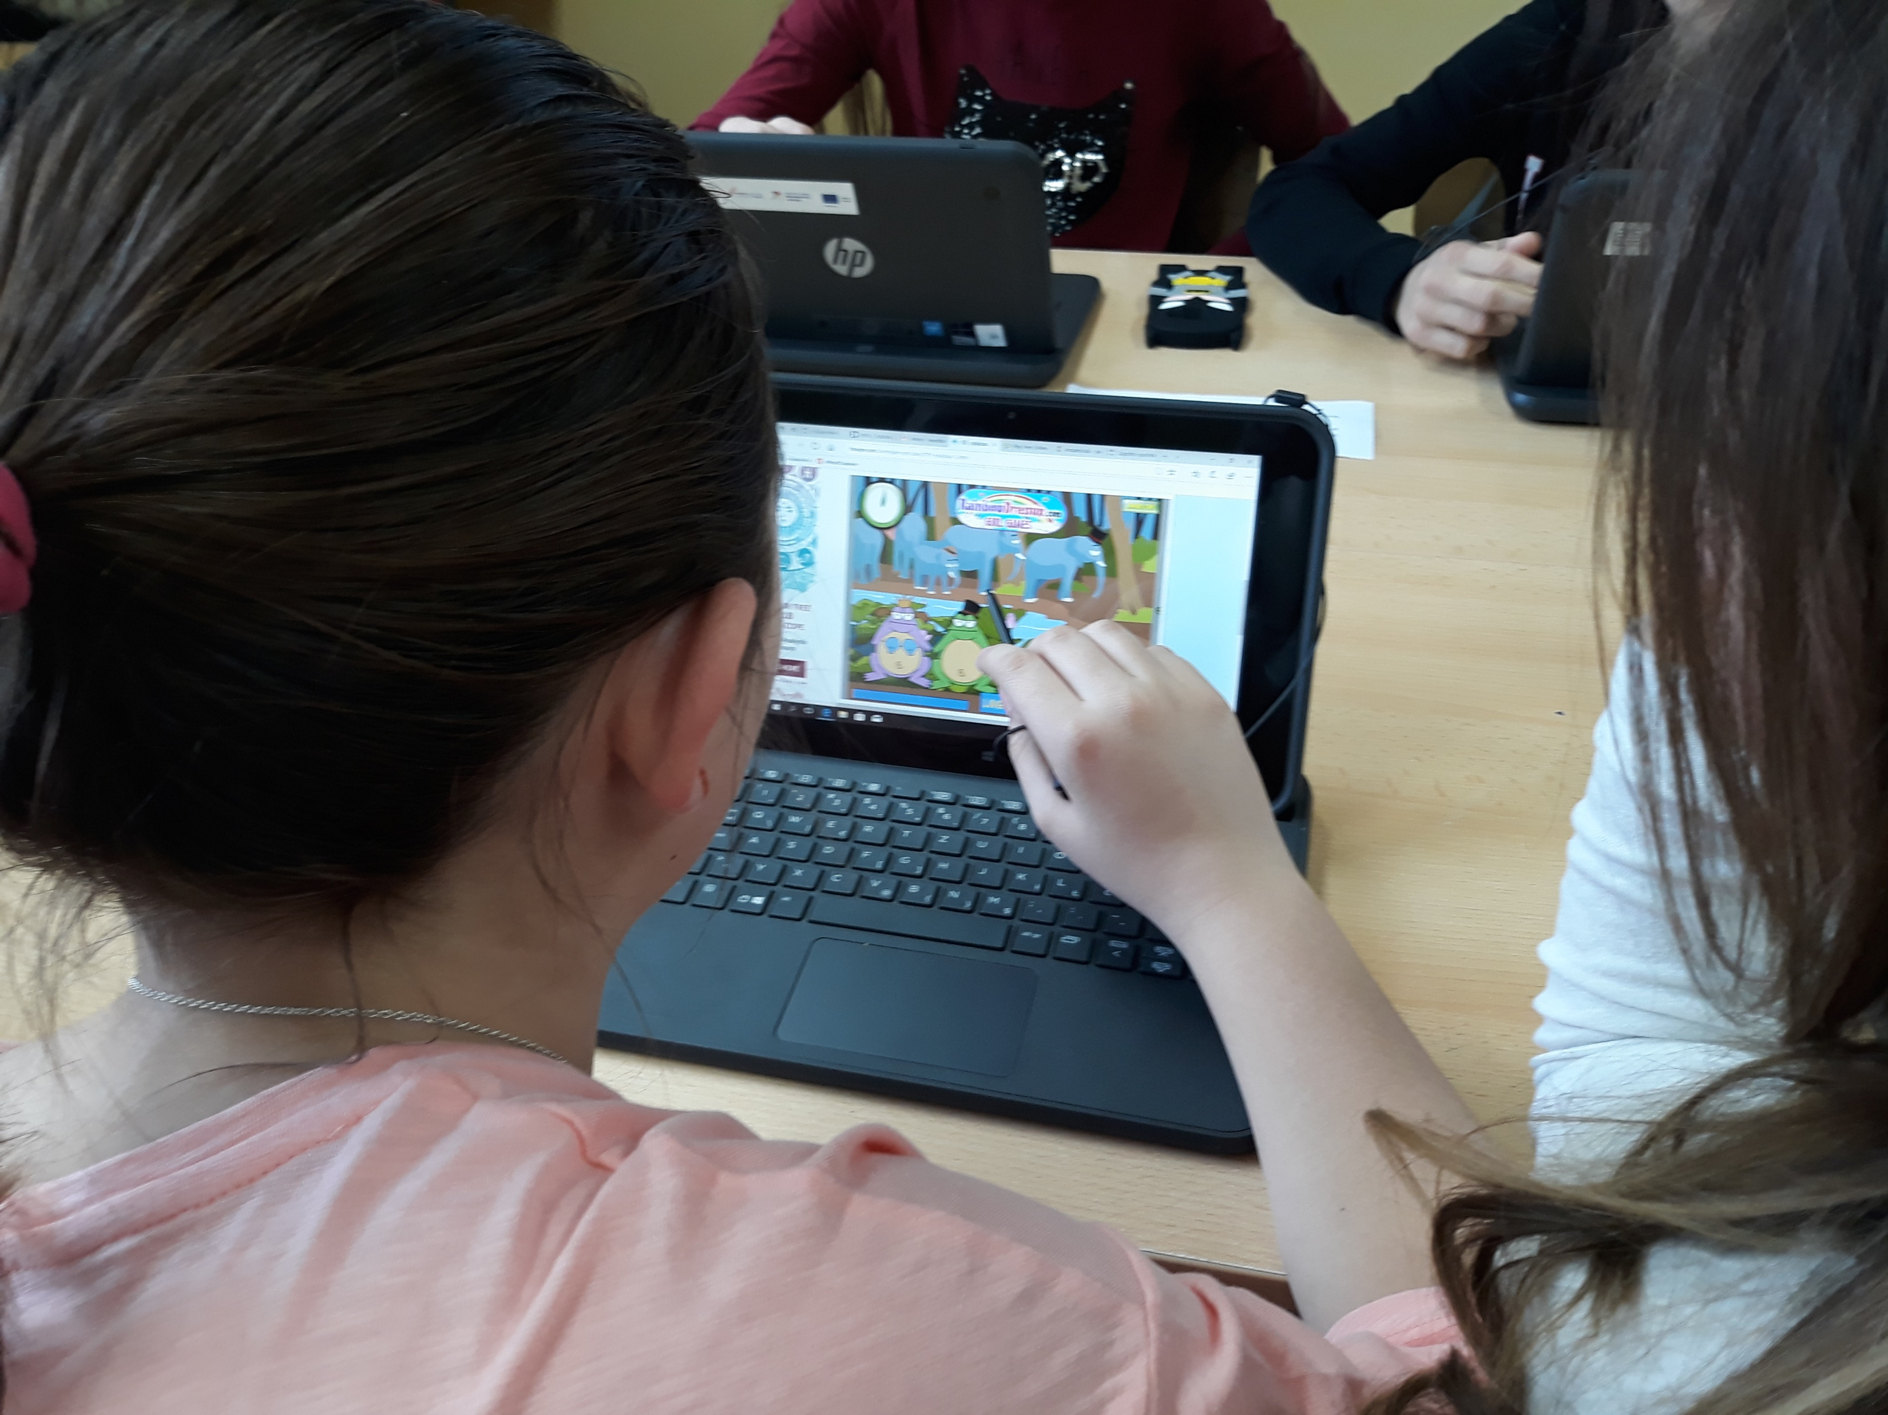
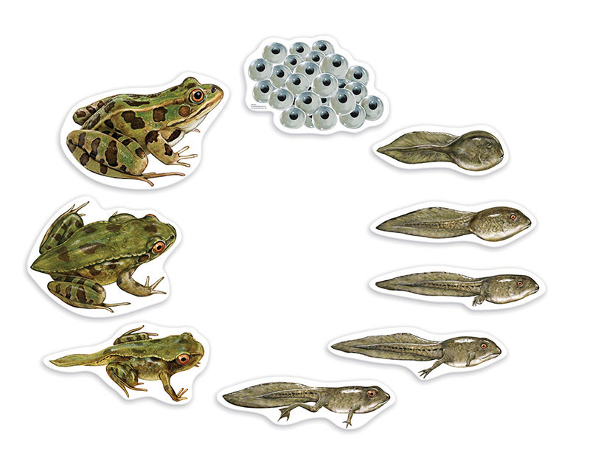
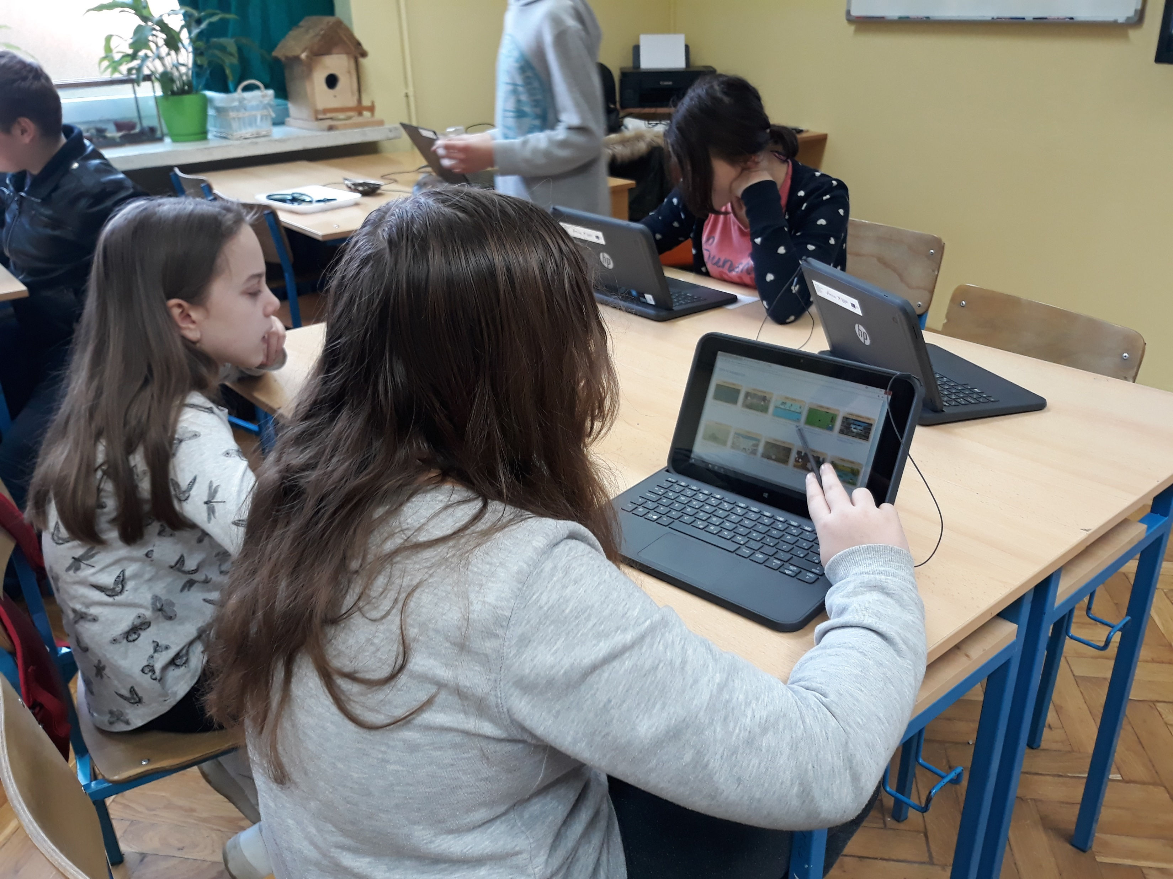
Digitalne igre uhvati insekte i životni ciklus žabe
Cilj: Upoznati način ishrane žabe i razvojni ciklus žabe
Zadatak:
Odigrajte digitalne igre uhvati insekte i igra životni ciklus žabe

Slide 8
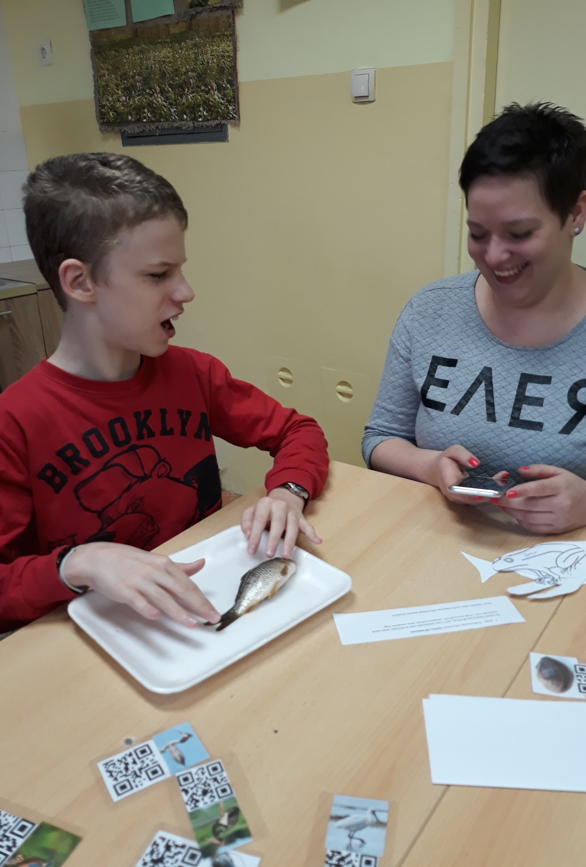
Učenik s posebnim potrebama – sljepoća
Integrirani rad s ostalim učenicima u grupama
Zadatci:
Osjetilom opipa upoznati vanjsku građu ribe
Osjetilom opipa naučiti prepoznati oblik životinje izrezane na kartonu (žaba, riba, punoglavac, bezupka)

Slide 9
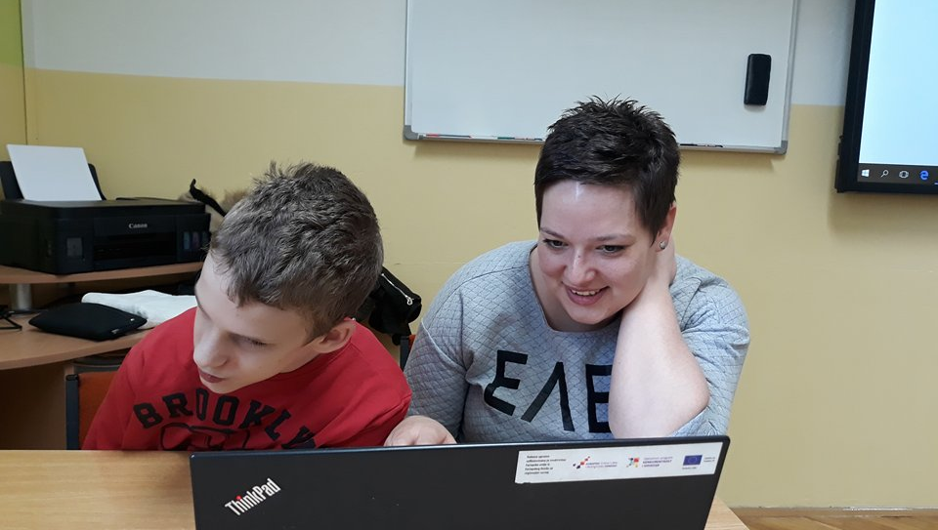
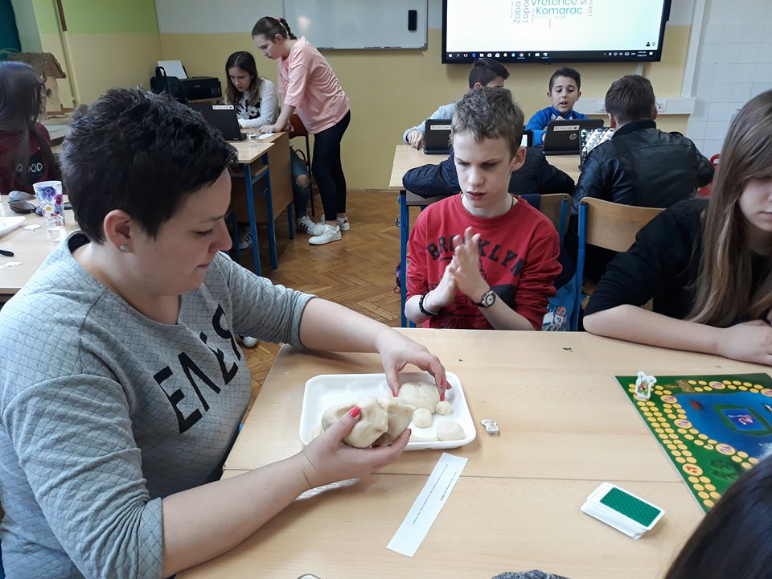
Od mase za modeliranje izraditi model ribe, punoglavca, žabe, zmije i kornjače
Poslušati audio zapis glasanja žaba i ptica močvarica, te ih naučiti prepoznati

